Slide 1











CHÀO MỪNG CÁC EM
ĐẾN VỚI TIẾT HỌC MÔN TIẾNG VIỆT
Notes:
更多模板请关注：https://haosc.taobao.com

Slide 2

KHỞI ĐỘNG

Slide 3
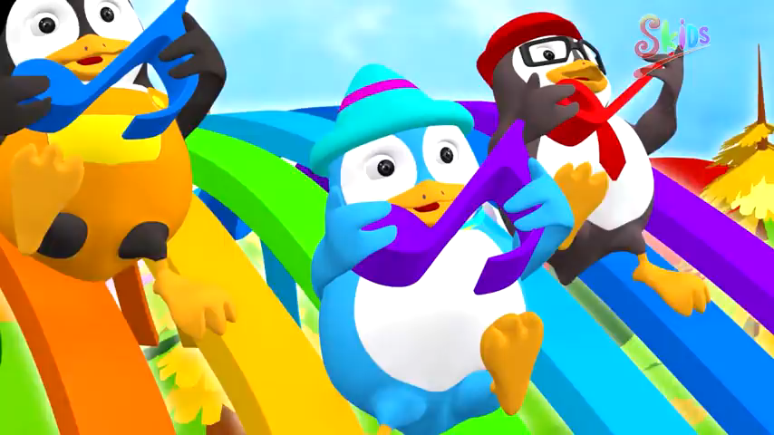

Slide 4


BÀI 12
BỜ TRE ĐÓN KHÁCH
TIẾT 2
ĐỌC

Slide 5

YÊU CẦU CẦN ĐẠT
Hiểu rõ hơn về ý nghĩa bài đọc. Nhớ tên và nhận biết được đặc điểm riêng của mỗi con vật khi ghé thăm bờ tre. Hiểu được niềm vui của bờ tre khi được đón khách.
Hình thành kiến thức, rèn kĩ năng tìm được các từ ngữ chỉ niềm vui khi các con vật đến thăm bờ tre.

Slide 6

Bờ tre đón khách
Đọc toàn bài
Bờ tre quanh hồ
Suốt ngày đón khách
Một đàn cò bạch
Hạ cánh reo mừng
Tre chợt tưng bừng
Nở đầy hoa trắng.
Ghé chơi đông đủ
Cả toán chim cu
Ca hát gật gù:
“Ồ, tre rất mát!”.
Đến chơi im lặng
Có bác bồ nông
Đứng nhìn mênh mông
Im như tượng đá.
Khách còn chú ếch
Ì ộp vang lừng
Gọi sao tưng bừng
Lúc ngày vừa tắt.
(Võ Quảng)
Một chú bói cá
Đỗ xuống cành mềm
Chú vụt bay lên
Đậu vào chỗ cũ.

Slide 7


TÌM HIỂU BÀI

Slide 8

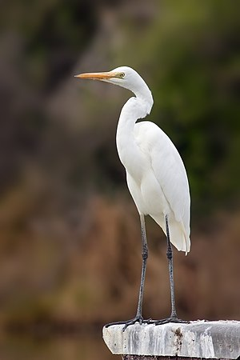
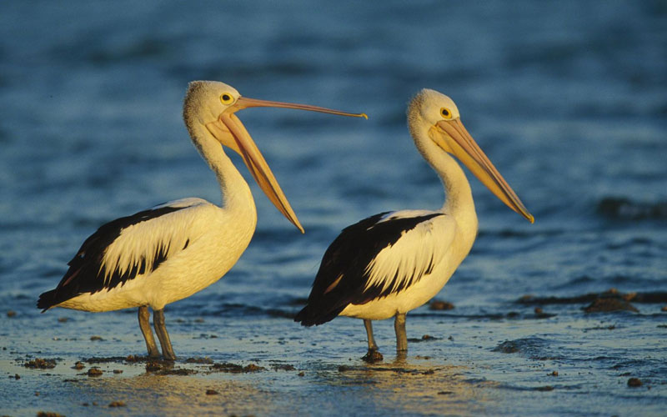
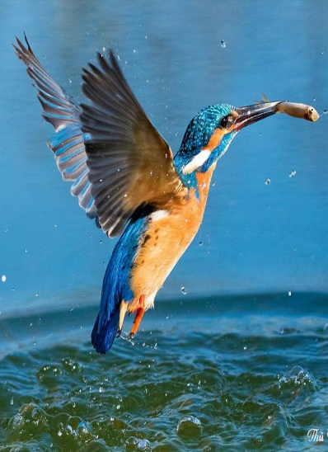
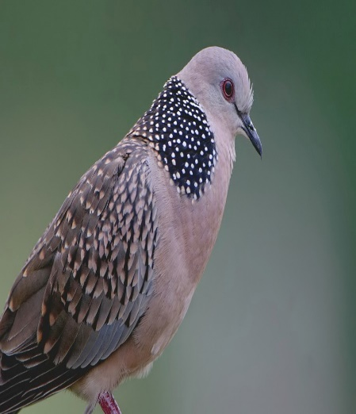
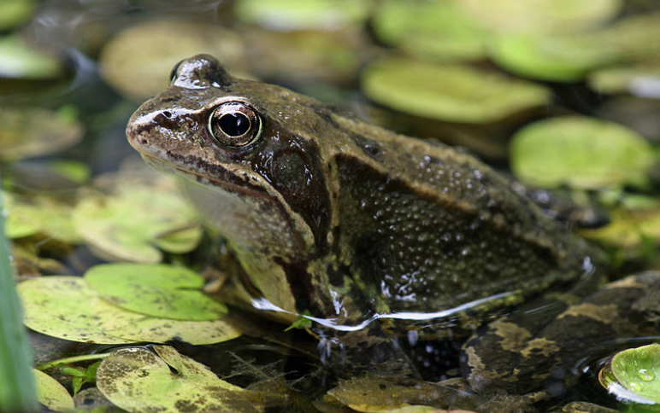
Tìm hiểu bài
1. Có những con vật nào đến thăm bờ tre?
Những con vật đến thăm bờ tre là: cò bạch, bồ nông, bói cá, chim cu, ếch.

Slide 9
Tìm hiểu bài
2. Kết hợp từ ngữ ở cột A với từ ngữ ở cột B.
A
B
đàn cò bạch
gật gù ca hát
chú bói cá
hạ cánh reo mừng
bầy chim cu
đứng im như tượng đá
chú ếch
đỗ xuống rồi bay lên
bác bồ nông
ì ộp vang lừng

Slide 10
Tìm hiểu bài
3. Câu thơ nào thể hiện niềm vui của bờ tre khi được đón khách?
Ghé chơi đông đủ
Cả toán chim cu
Ca hát gật gù:
“Ồ, tre rất mát!”.
Bờ tre quanh hồ
Suốt ngày đón khách
Một đàn cò bạch
Hạ cánh reo mừng
Tre chợt tưng bừng
Nở đầy hoa trắng.
Đến chơi im lặng
Có bác bồ nông
Đứng nhìn mênh mông
Im như tượng đá.
Một chú bói cá
Đỗ xuống cành mềm
Chú vụt bay lên
Đậu vào chỗ cũ.
Khách còn chú ếch
Ì ộp vang lừng
Gọi sao tưng bừng
Lúc ngày vừa tắt.

Slide 11
Tìm hiểu bài
4. Tìm tiếng cùng vần ở cuối các dòng thơ trong đoạn thơ thứ nhất.
Bờ tre quanh hồ
Suốt ngày đón khách
Một đàn cò bạch
Hạ cánh reo mừng
Tre chợt tưng bừng
Nở đầy hoa trắng.

Slide 12
Bờ tre đón khách
Học thuộc lòng 1 -2 đoạn thơ em thích
Bờ tre quanh hồ
Suốt ngày đón khách
Một đàn cò bạch
Hạ cánh reo mừng
Tre chợt tưng bừng
Nở đầy hoa trắng.
Ghé chơi đông đủ
Cả toán chim cu
Ca hát gật gù:
“Ồ, tre rất mát!”.
Đến chơi im lặng
Có bác bồ nông
Đứng nhìn mênh mông
Im như tượng đá.
Khách còn chú ếch
Ì ộp vang lừng
Gọi sao tưng bừng
Lúc ngày vừa tắt.
(Võ Quảng)
Một chú bói cá
Đỗ xuống cành mềm
Chú vụt bay lên
Đậu vào chỗ cũ.

Slide 13


Luyện đọc lại

Slide 14
Bờ tre đón khách
Bờ tre quanh hồ
Suốt ngày đón khách
Một đàn cò bạch
Hạ cánh reo mừng
Tre chợt tưng bừng
Nở đầy hoa trắng.
Ghé chơi đông đủ
Cả toán chim cu
Ca hát gật gù:
“Ồ, tre rất mát!”.
Đến chơi im lặng
Có bác bồ nông
Đứng nhìn mênh mông
Im như tượng đá.
Khách còn chú ếch
Ì ộp vang lừng
Gọi sao tưng bừng
Lúc ngày vừa tắt.
(Võ Quảng)
Một chú bói cá
Đỗ xuống cành mềm
Chú vụt bay lên
Đậu vào chỗ cũ.

Slide 15
LUYỆN TẬP
THEO VĂN BẢN ĐỌC

Slide 16
1. Tìm các từ ngữ trong bài thể hiện niềm vui của các con vật khi đến bờ tre.
Bờ tre đón khách
Ghé chơi đông đủ
Cả toán chim cu
Ca hát gật gù:
“Ồ, tre rất mát!”.
Bờ tre quanh hồ
Suốt ngày đón khách
Một đàn cò bạch
Hạ cánh reo mừng
Tre chợt tưng bừng
Nở đầy hoa trắng.
Đến chơi im lặng
Có bác bồ nông
Đứng nhìn mênh mông
Im như tượng đá.
Một chú bói cá
Đỗ xuống cành mềm
Chú vụt bay lên
Đậu vào chỗ cũ.
Khách còn chú ếch
Ì ộp vang lừng
Gọi sao tưng bừng
Lúc ngày vừa tắt.

Slide 17

1. Tìm các từ ngữ trong bài thể hiện niềm vui của các con vật khi đến bờ tre.
Các từ ngữ trong bài thể hiện niềm vui của các con vật khi đến
bờ tre là:reo mừng, ca hát gật gù, ì ộp vang lừng.
2. Đặt một câu với từ ngữ vừa tìm được.

Slide 18


CHÀO TẠM BIỆT CÁC EM.

